Slide 1
Egalité filles/ garçons hommes/femmes
DES CHIFFRES

Slide 2
Elèves en difficultés à l’école élémentaire, collège et lycée localement
Cellule de veille
Année 2018-2019 | Filles | garçons
Cellule de veille École élémentaire | 14 | 15
Cellule de veille Collèges | 8 | 24
Cellule de veille lycée | 1 | 3
RASED le Creusot | 24 | 29
Elèves signalés à la cellule de veille et/ou suivis par le RASED sur la circonscription du Creusot, collèges et lycée de secteur
2018/2019

Slide 3
Qu’en est-il des enseignants d’élémentaire?
Un enseignant coupe plus facilement la parole à une fille qu’un garçon
On laisse un garçon réfléchir plus longtemps, surtout quand il s’agit de mathématiques
Statistiques relevées en 2018

Slide 4
ETUDES INTERNATIONALES
A l’école les garçons sont beaucoup plus souvent agresseurs et également beaucoup
plus victimes que les filles. Toutefois, si des filles se montrent elles aussi violentes, toutes
les enquêtes concluent sur la plus grande implication des garçons.
23,5% des garçons contre 8,6% des élèves filles se sont déjà battues durant l’année écoulée

Slide 5
Chiffres les victimes en Saône et Loire
Les remontées effectuées à l’issue du premier trimestre ont permis de dénombrer
252 victimes (majeures) de violences de toutes sortes
dont 234 femmes et 18 hommes.
64% des femmes ont déposé plainte et 78 % des hommes
Victimes mineures
70% sont des garçons et 30 % sont des filles.
100 % des garçons ont déposé plainte. Seulement 2 filles sur 3 ont déposé plainte.
premier trimestre 2019

Slide 6
En France recensement des violences
93 000 femmes déclarent avoir été victimes de viol ou tentative de viol. Dans 90 % des cas, la victime connaît son agresseur.
225 000 femmes sont victimes de violences physiques et/ou sexuelles au sein du couple.
1 million de femmes ont été confrontées au moins une fois à une situation de harcèlement sexuel au travail ou dans les espaces publics.
121 femmes et 28 hommes sont décédés, victimes de leurs partenaires ou ex-partenaires
Chiffres de l’année 2018
La surexposition des femmes aux violences sexuelles, et leur exposition égale
aux violences physiques semble donc bien un fait. Ceci ne fait que poser une énigme : toutes les enquêtes menées en milieu scolaire, en France comme ailleurs montrent à l’inverse chez les mineurs, une surexposition des garçons à de nombreuses formes de violence, et en particulier à la violence physique.

Slide 7
Les femmes et le travail, en Bourgogne
Les femmes de 25 à 54 ans sont plus souvent diplômées de l'enseignement supérieur que les garçons (32 % contre 26
Pourtant 10,8% des femmes de 25 à 54 ans sont à la recherche d’un emploi contre 9,1 % des hommes de la même tranche d'âge.
Plus d'un tiers des salariées avec enfant(s) travaillent à temps partiel, contre moins de 4 % des hommes dans la même situation.
Autre signe d'une plus grande précarité de l’emploi, 12 % des femmes salariées occupent plusieurs postes. Cette multiactivité ne concerne que 5 % de leurs homologues masculins.
33 % des femmes en emploi occupent un poste de niveau inférieur à celui auquel elles pourraient prétendre compte tenu de leur niveau de diplôme, contre 28 % des hommes.
La non-mixité massive dans le monde professionnel, avec seulement 12% des métiers qui sont mixtes
30% de femmes créatrices d’entreprises
Un salaire net moyen pour les femmes plus faible dans notre région qu’en moyenne nationale
Chiffres de 2018

Slide 8
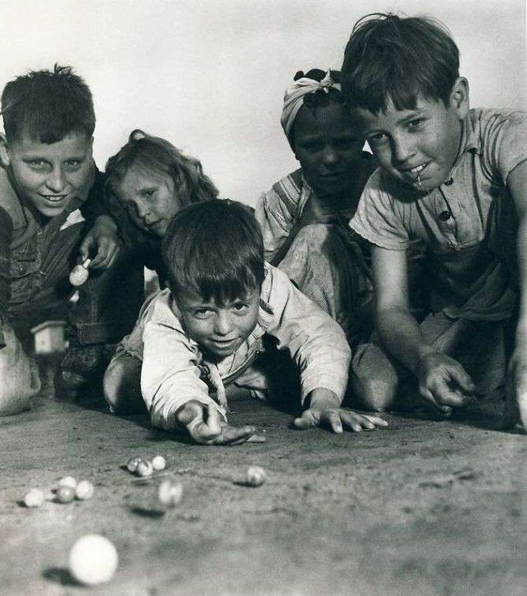
CONCLUSION
Ne nous y trompons pas, il ne s’agit pas d’un combat dépassé et partisan.
Ces chiffres publiés régulièrement, accessibles au public, servent aussi une prise de conscience pour chaque individu en souffrance, quel que soit son genre, pour une avancée citoyenne et humaniste.
L’école qui forme le futur citoyen, ne peut ignorer ce phénomène de société qui touche la moitié de la population. Son rôle est fondamental pour une évolution des mentalités même si depuis peu les représentations changent et les choses avancent ( lois, orientation de l’école…)

Slide 9
Sources
RASED Le Creusot
CISPD Le Creusot
Les réseaux VIF de Saône et Loire
La préfecture de Saône-et-Loire
Le CIDFF 71
Commission égalité hommes/femmes conseil régional Bourgogne Franche Comté
Plan égalité filles-garçons/OEFG, réseau Canopé
« Manterrupting », le sexisme ordinaire sur la voix publique, Le Monde
stop-violences-femmes.gouv.fr/syntheses-statistiques

